Slide 1
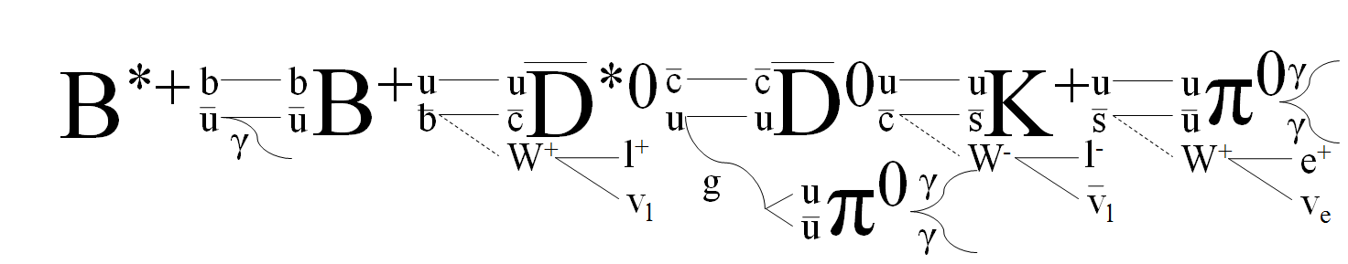
B-мезон

Slide 2
B-мезон

Slide 3
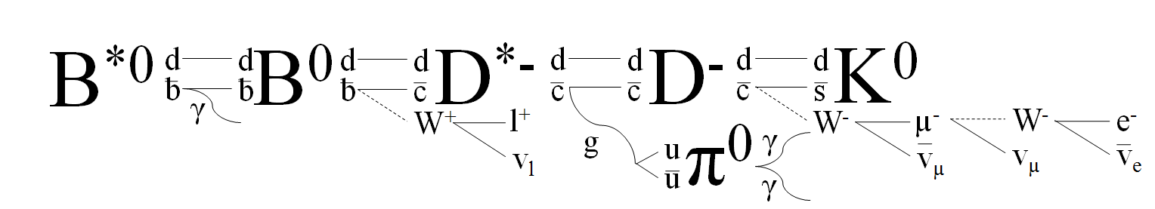
B-мезон

Slide 4
B-мезон

Slide 5
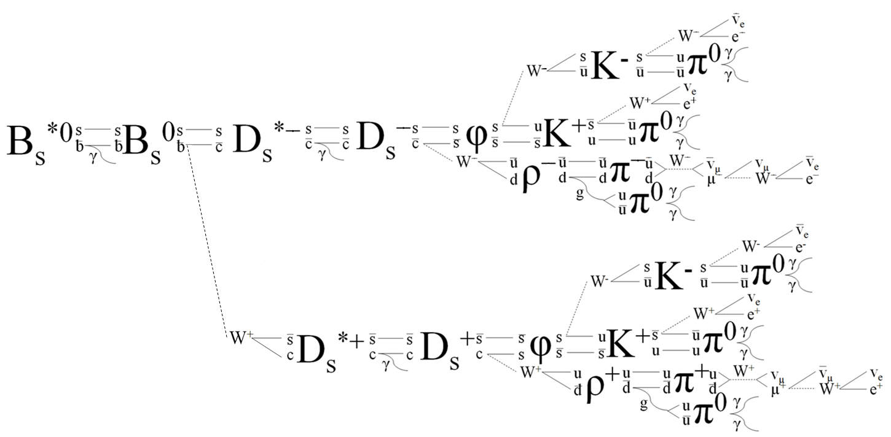
B-мезон

Slide 6
B-мезон

Slide 7
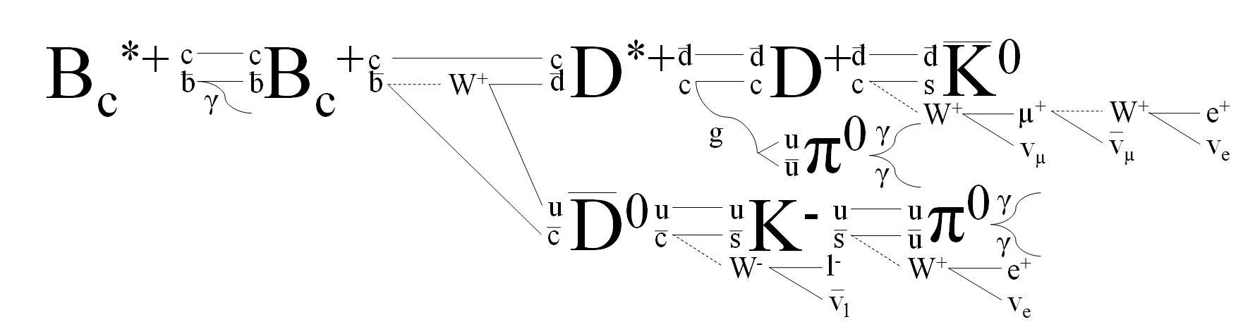
B-мезон

Slide 8
B-мезон

Slide 9
Ро
π⁰
ρ⁺
u
γ
u
d
u
γ
W⁺
µ⁺
W⁺
e⁺
v_{µ}
v_{µ}
v_{e}

Slide 10
Ро
ρ⁰
π⁺
u
u
u
W⁺
v_{µ}
v_{µ}
v_{e}
u
d
d
µ⁺
W⁺
e⁺
π⁻
W⁻
u
u
W⁻
v_{µ}
v_{µ}
v_{e}
d
d
µ⁻
W⁻
e⁻

Slide 11
Омега
π⁺
u
u
W⁺
v_{µ}
v_{µ}
v_{e}
W⁺
d
d
µ⁺
W⁺
e⁺
ω
π⁰
u
γ
d
u
d
γ
π⁻
W⁻
u
u
W⁻
v_{µ}
v_{µ}
v_{e}
d
d
µ⁻
W⁻
e⁻

Slide 12
Омега
ω
π⁰
u
γ
u
u
u
γ
γ

Slide 13
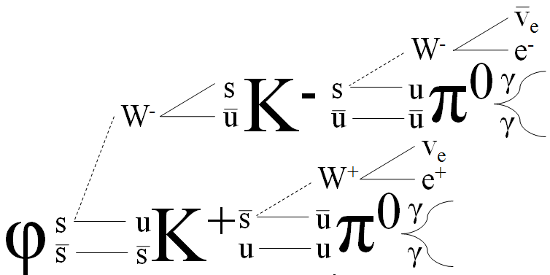
Фи

Slide 14
J/Psi
J/ψ
3g
3q
3q

Slide 15
Эпсилон
Y
3g
3q
3q

